Slide 1



Programa IntegraBacias
21 de agosto de 2026
Superintendência de Segurança Hídrica – Divisão de Planejamento
Cláudia Yukie Nakamura Troni
Assistente Técnica IV
Regis Rossetto Ferraz de Barros
Assistente Técnico IV

Slide 2
Contextualização do Programa Especial de Interesse Público (PEIP)
Deliberação COFEHIDRO nº 278, de 09 de dezembro de 2025
Aprova como Programa Especial de Interesse Público (PEIP) o Programa de Integração dos Planos de Bacias e do Plano Estadual de Recursos Hídricos IntegraBacias proposto pela SP ÁGUAS e dá outras providências
Deliberação CRH Nº 305 de 02/04/2026
Aprova o Roteiro Metodológico para Elaboração de Planos de Bacias Hidrográficas, autoriza a expedição de orientações técnicas suplementares no âmbito do Programa IntegraBacias e estabelece a excepcionalidade do horizonte de planejamento definidos na Deliberação CRH nº 275, de 15 de dezembro de 2022;

Slide 3
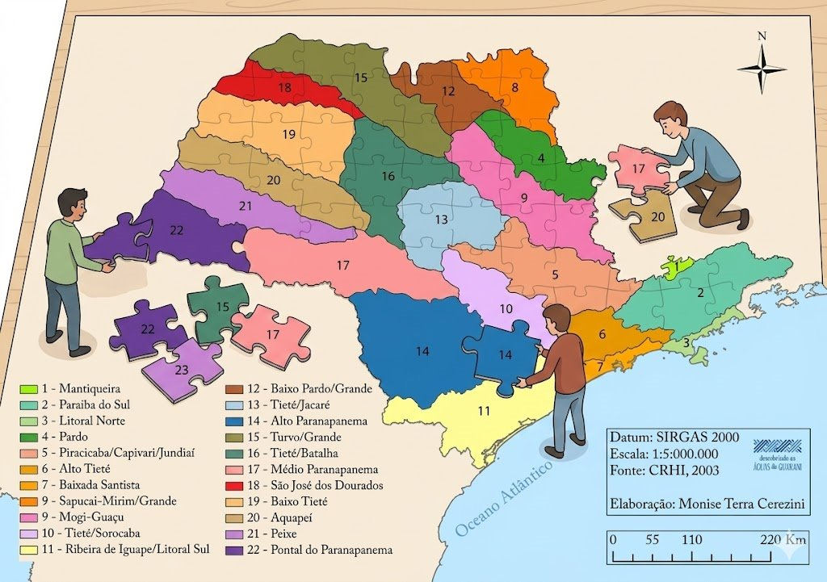
Contratação integrada
  19 Planos de Bacia;
  1 Plano Estadual de Recursos Hídricos.
  Estrutura padronizada e comparável;
  Acompanhamento e monitoramento da
  implementação viável;
  Sistema de planejamento sólido.

Slide 4
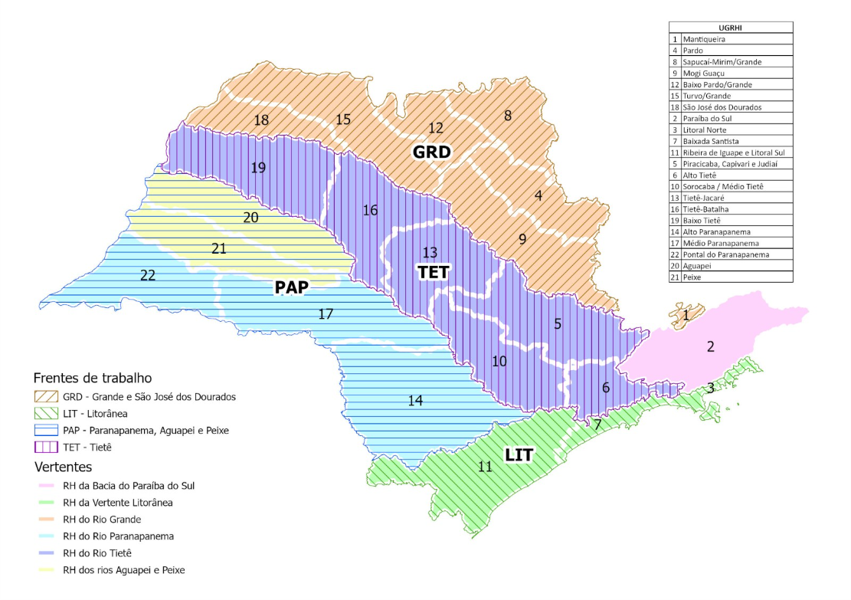
Organização espacial
4 frentes de trabalho por vertentes:
  Grande + São José dos Dourados;
  Tietê;
  Paranapanema + Aguapeí e Peixe;
  Litorânea + Paraíba do Sul (PIRH-PS).
Equipe técnica-chave atuando
no PERH
      Coerência territorial;
      Viabilidade operacional;
      Integração regional;
      Planejamento integrado
      considerando a vertente.

Slide 5
Estrutura
  Roteiro: define conteúdo e método;
  ETP: estrutura a contratação como um todo;
  TR (integra o pacote licitatório): operacionaliza a execução.
ROTEIRO
Referência:
ETP
Solução:
TR
Execução:
Escopo da contratação
Estrutura dos produtos
TR vem da descrição da solução no ETP
Método
Conteúdo
Detalhamento da execução
Critérios de avaliação
Medição e pagamento

Slide 6
Integração entre escalas
  PBHs: escala local
    Elaborado na escala da UGRHI;
    Contempla o conteúdo especificado na legislação estadual (16.337/2016).
  Consolidação por vertentes: PERH
    Síntese do diagnóstico regional;
    Cenarização considerando a escala regional;
    Integração e priorização a nível regional;
    Diretrizes estratégicas para atuação dos CBHs e do Estado visando o atingimento de objetivos e metas locais e regionais.

Slide 7
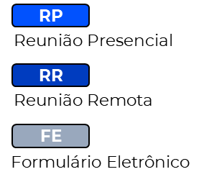
Estrutura final da contratação
1 Planejamento
2 Diagnóstico
3 Prognóstico
4 Diretrizes
5 Proposições
6 Monitoramento
7 Sumário Executivo
1A - Plano de Trabalho
2A - Governança, Arranjo Institucional e Instrumentos de Gestão
3A - Vetores e Projeções de Desenvolvimento
4A – Outorga de Direito de Uso dos Recursos Hídricos
5A - Plano de Ações e Programa de Efetivação do Enquadramento na UGRHI
6A - Manual Operativo do Plano
7A - Sumários executivos dos PBHs
3
1 FE
8
19 RP
12
20
22
19 RP
1B - Plano de Mobilização e Comunicação Social
2B - Caracterização da Bacia, e Usos da Água e Demandas Hídricas
3B - Áreas Críticas
4B - Enquadramento dos Corpos de Água em Classes
17
19 RP
6B - Implementação e Desempenho do Plano
7B - Sumário executivo do PERH
5B - Proposições Consolidadas do PERH
19 RP
4
09
5 RR
13
19 RP
18
21
19 RR
22
1 RP CRH
1 RR CORHI
2C – Disponibilidade, Balanço Hídrico e Eventos Extremos
3C - Prognóstico Consolidado por UGRHI
4C - Cobrança e Sistema de Informações sobre Recursos Hídricos
5 RR
6C – Monitoramento, Implementação e Desempenho do PERH
1 RR CORHI
5
10
19 RR
14
21
1 RR CORHI
2D - Diagnóstico Consolidado por UGRHI
3D - Prognóstico Consolidado do PERH por Vertente
4D - Diretrizes para a Gestão Consolidado por UGRHI
7
19 RP
11
1 RR CORHI
15
2E - Diagnóstico Consolidado do PERH
4E - Diretrizes para a Gestão Consolidado do PERH
8
1 RR CORHI
15
1 RR CORHI

Slide 8



Fluxograma para revisão dos produtos
Entrega do produto
Análise (21 dias)
GTs-Integra + SP-Águas
Revisão (21 dias)
Contratada
Reentrega do produto
Análise (7 dias)
GTs-Integra + SP-Águas
Revisão (7 dias)
Contratada
Reentrega do produto

Slide 9
Retorno sobre as contribuições dos CBHs
  Demandas de adequação de escopo dos produtos atendidas;
  Demandas de inclusão de referências de fontes de informação atendidas;
  Demandas sobre especificidades das UGRHIs atendidas;
  Demanda sobre tempo maior de avaliação dos produtos atendida a partir da reestruturação dos produtos;
  Documentação técnica finalizada.

Slide 10
Situação atual
  Aguardando análise das equipes Administrativa e Jurídica da SP-ÁGUAS para elaboração das revisões necessárias;
  Previsão de licitação: segundo semestre de 2026.
  Planos de bacia como tema do encontro das CTEAs
  Ciclo de capacitação: Caminhos para a construção dos planos de bacias
  Primeira atividade: 09/09 às 09H – on-line
  Público-alvo: Membros dos CBHs e demais interessados em participar e contribuir com os planos de bacia e Plano Estadual de Recursos Hídricos.

Slide 11


OBRIGADO

